Slide 1
CEPC轭铁机械设计方案
中国科学院高能物理研究所 南华大学
舒畅
2023年4月1日

Slide 2
内容：
1.概述
2.轭铁设计
3.桶轭变形计算
4.磁场力作用下的结构分析
5.新的进展
6.总结与下一步计划

Slide 3
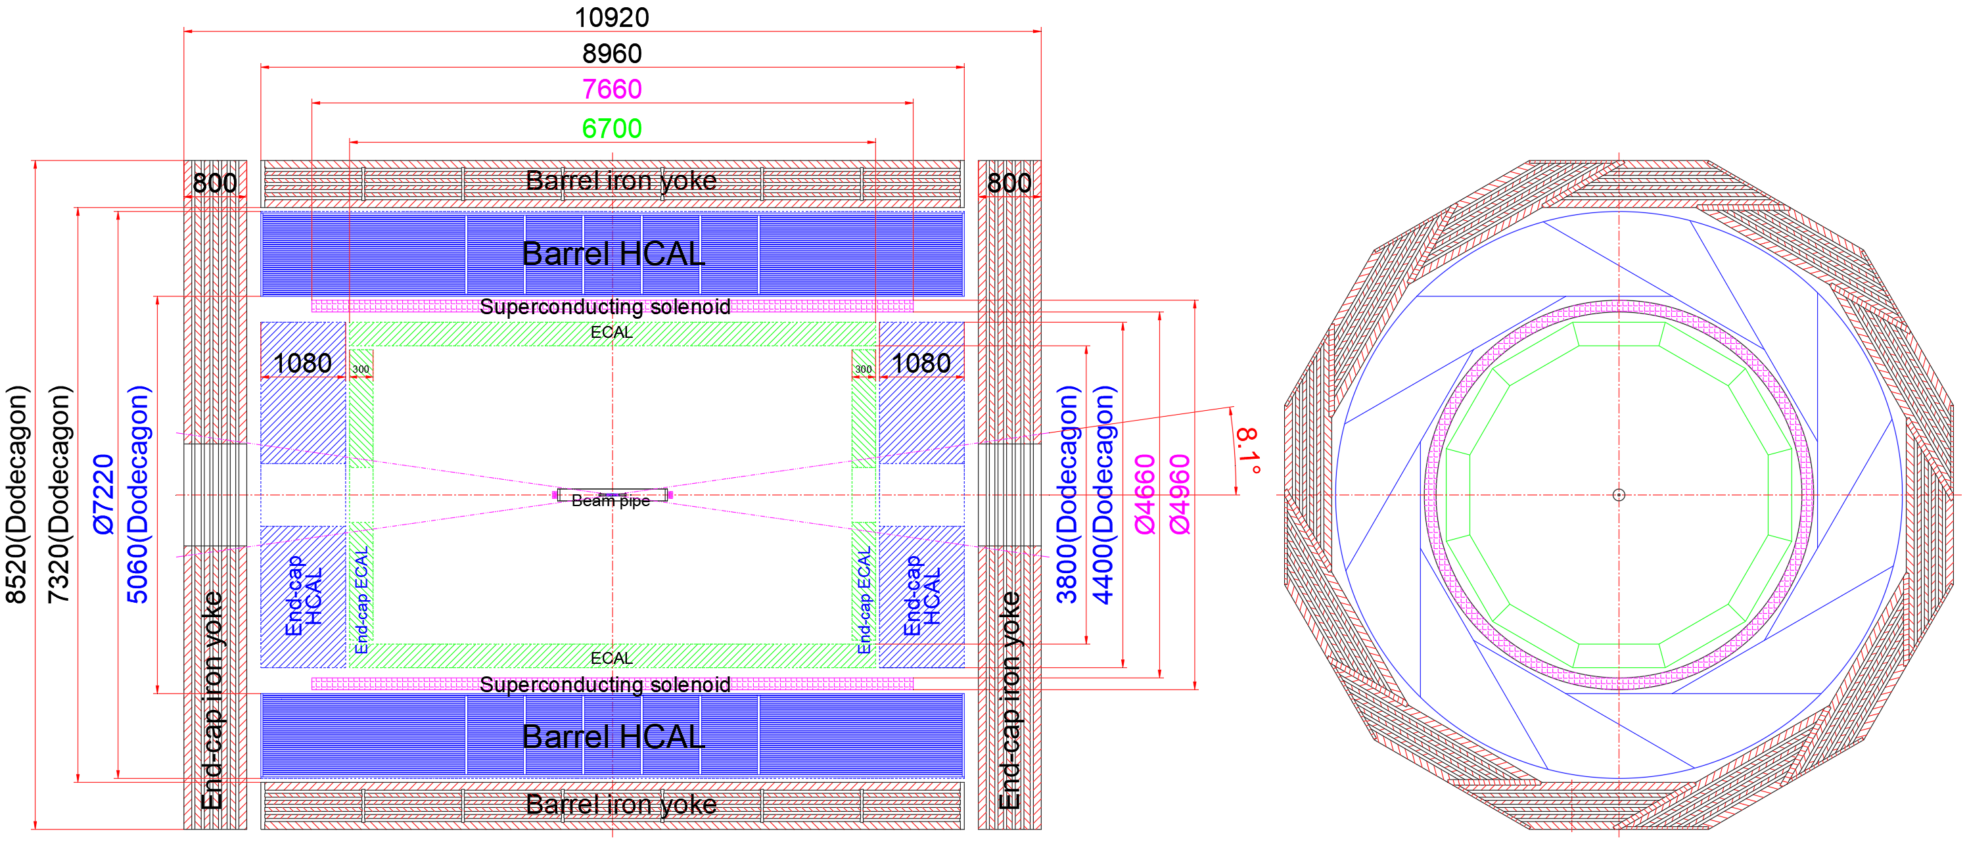
1.概述
轭铁在总图中的位置和尺寸 --- 扬州会议
（2021.4 .16）
Barrel iron yoke

Slide 4
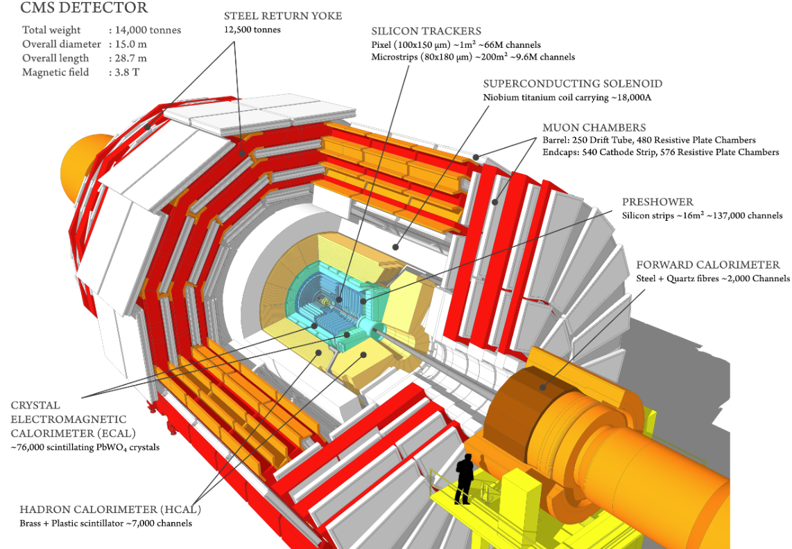
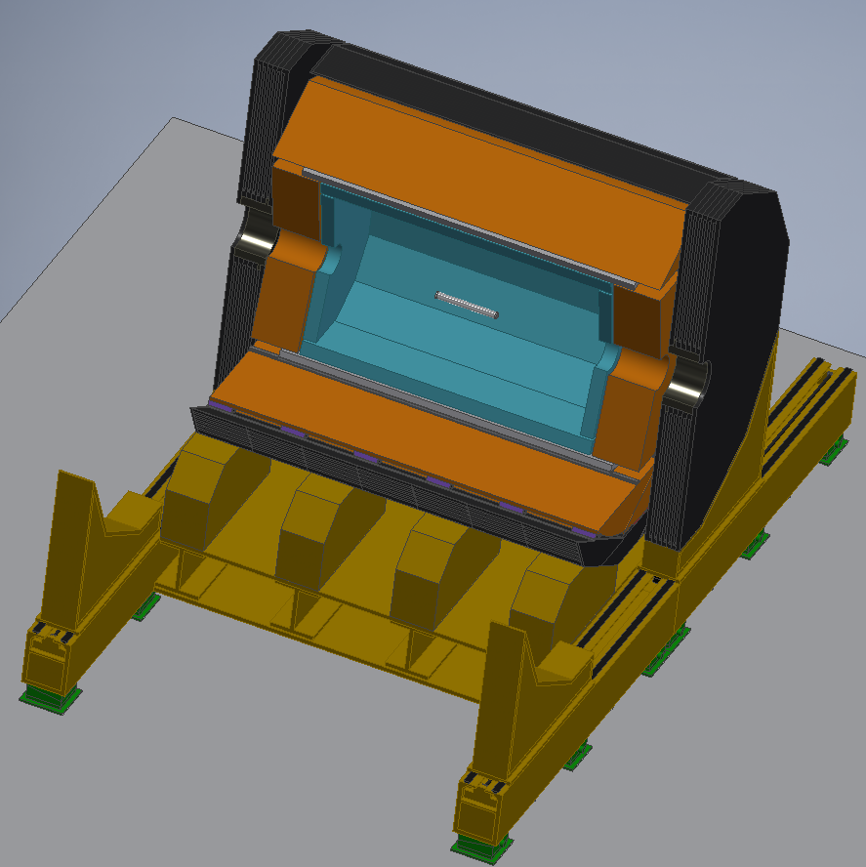
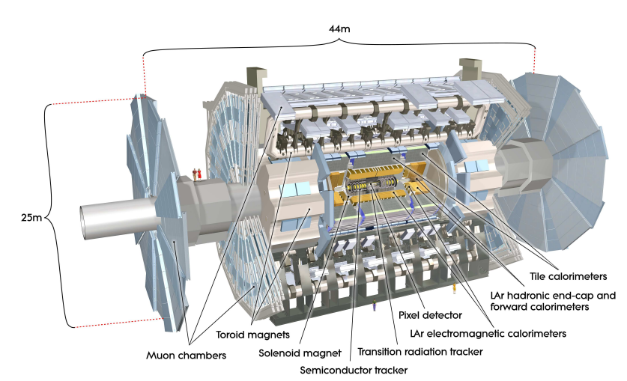
1.概述
端轭
桶轭
CMS
外高 15m
长度 28.7m
重量 约14000t
HCAL
超导
束流管
CEPC 谱仪
外高约 8.5m
长度约 11m
重量约 3000t
HCAL-endcap
CMS探测器三维示意图
ECAL-endcap
ECAL
ATLAS
外高 25m
长度 44m
重量 约7000t
基座
ATLAS探测器三维示意图
CEPC谱仪剖面结构示意
在加载重力和磁场力下来初步论证“千吨级”谱仪的轭铁是否可行、安全？

Slide 5
1.概述
CEPC轭铁功能及设计要求
端轭
桶轭
功能：
1.提供磁场回路；
2.对各子探测器提供支撑。
要求：
1.确保自身形变在设计要求内；
（跨度大、直径大、重量大的空心多面体）
2.确保支撑子探测器后，综合形变在设计要求内；
（支撑总重量在千吨量级以上）
3.满足各子探测器的组装和更换要求。
HCAL
超导
束流管
HCAL-endcap
ECAL-endcap
ECAL
基座
CEPC谱仪剖面结构示意

Slide 6
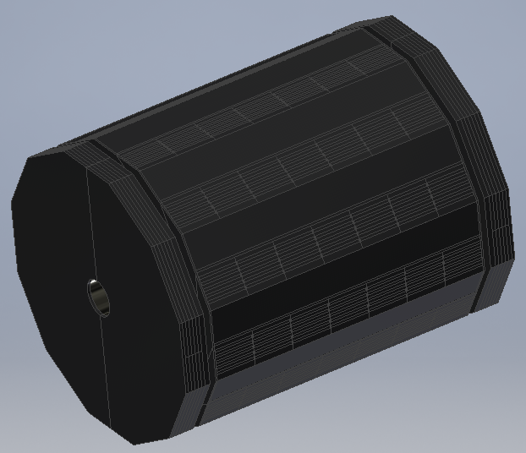
2.轭铁设计
端轭
桶轭
组成：
桶轭和端轭
结构：
十二边形
尺寸：
外高 8520mm
内高 7320mm
总长 10920mm
材料： T10
重量： 约1300t
端轭
轭铁整体示意

Slide 7
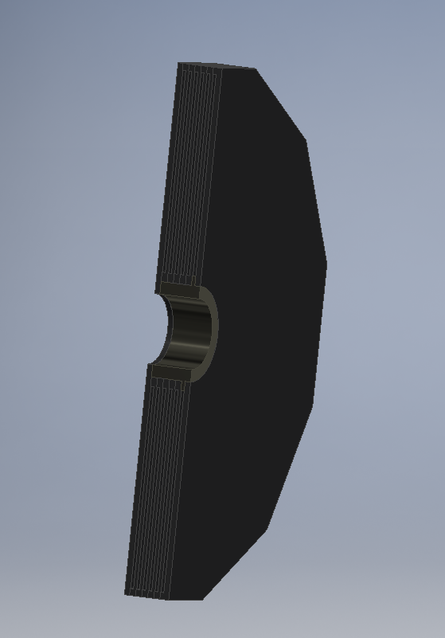
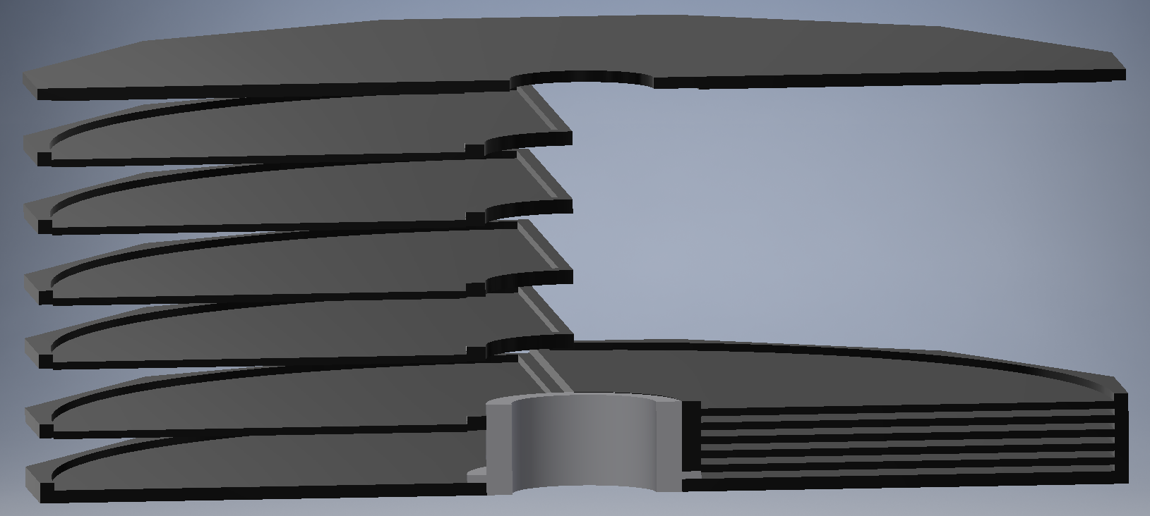
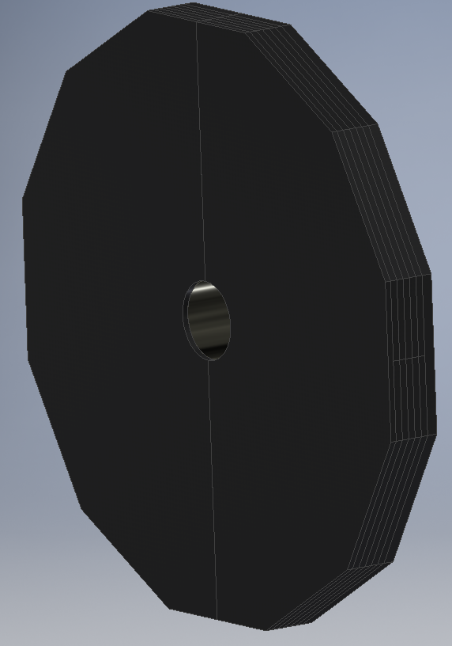
2.轭铁设计
2.1端轭设计
每个端轭单元可分为对称的两部分，每部分可放置6层μ子探测器。上下底板厚度100mm；中间层板厚度60mm；间隙50mm。
端轭单元 重量 约125t
结构组成：
分两个单元，可随意打开，便于安装和更换子探测器。
尺寸：
1.外 高：8520mm
2.厚 度：800mm
3.孔直径：Ø1300mm
材料：T10
端轭 重量：约250t

Slide 8
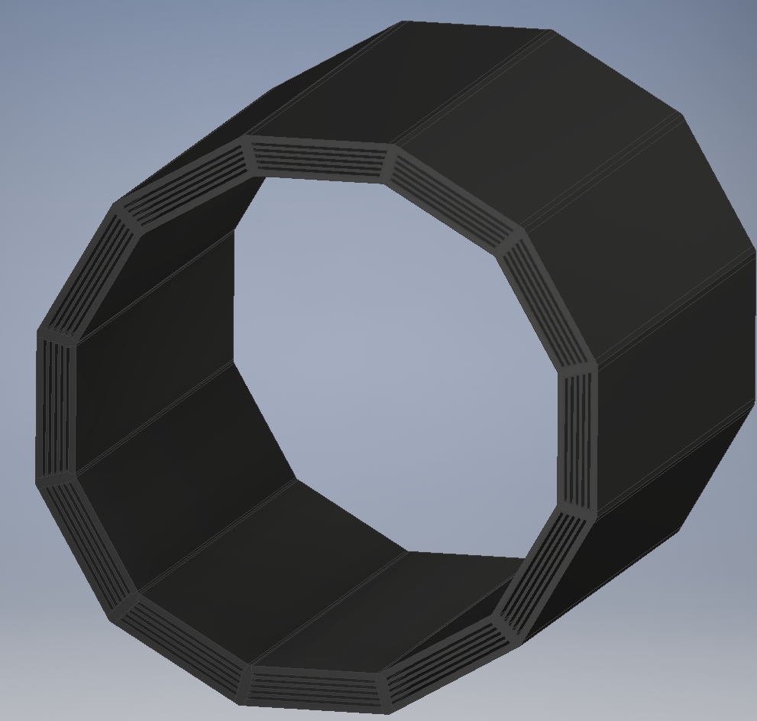
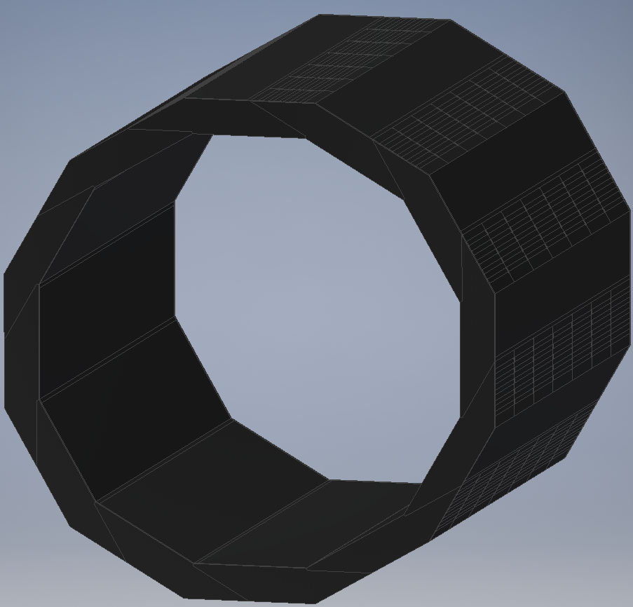
2.轭铁设计
2.2桶轭设计
两种结构方式：
对称式
螺旋式

Slide 9
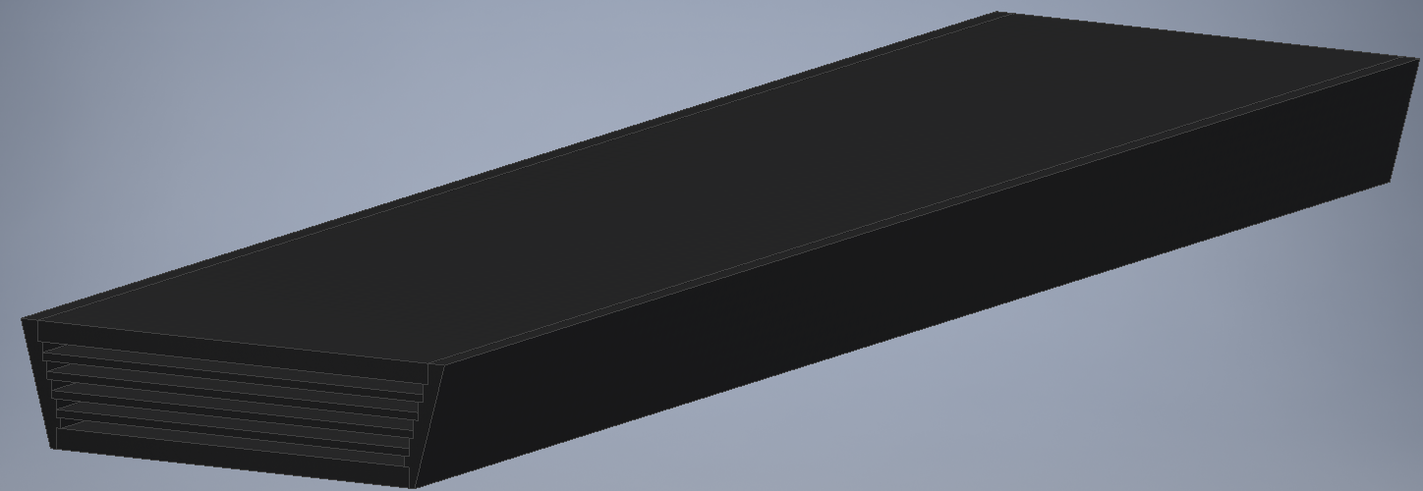
2.轭铁设计
2.2桶轭设计-对称式
轭铁单元 重量：约63t 厚度：600mm
五层µ子探测器放置空间，上下底板厚95mm；中间层板厚40mm；间隙50mm。
优点：
平面摆放，便于组装，不过多依靠额外的辅助工装。
缺点：
1.探测器做不到这么大尺寸；
2.即便有这么大尺寸的探测器，后期检修维护困难。
3.有Muon探测盲区。
对称式桶轭 重量：约760t
结构：1.十二边形
2.共十二个单元，每个单元分5层
尺寸：长度：8960mm
外高：8520mm
内高：7320mm
材料：T10
轭铁单元安装示意

Slide 10
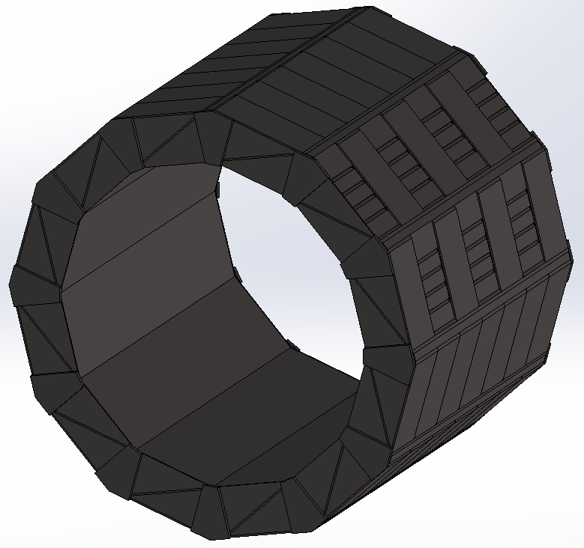
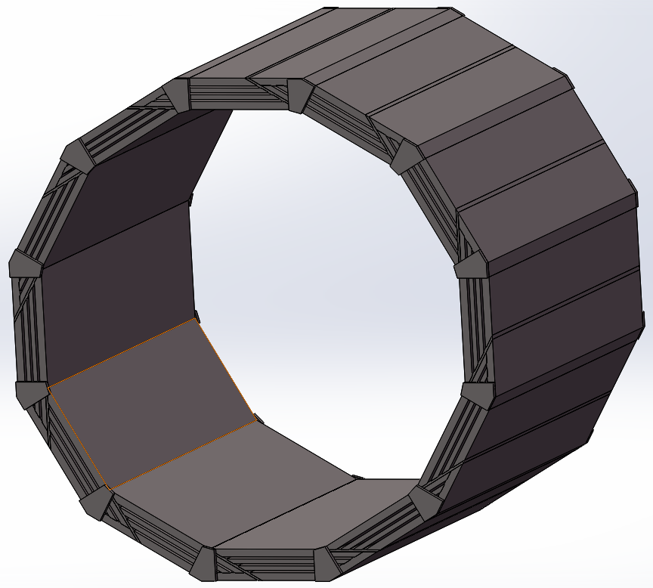
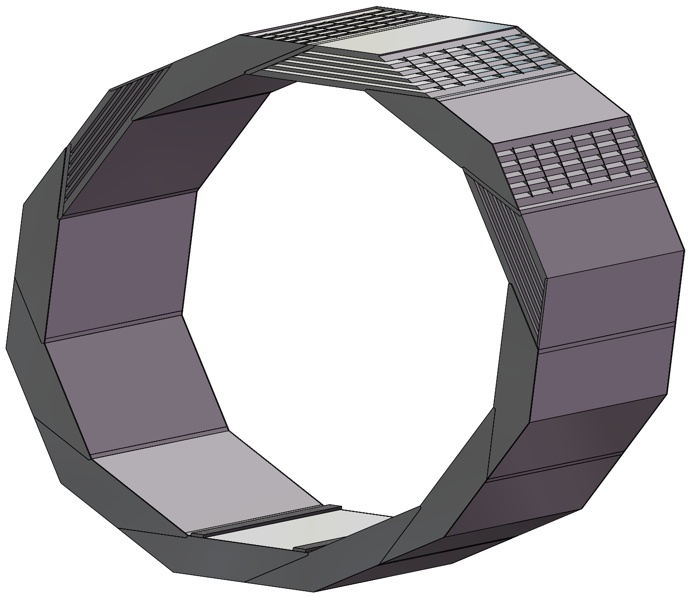
2.轭铁设计
2.2桶轭设计-螺旋式
Jan 16, 2020
对称式
螺旋式
Dec 26, 2018
March 23, 2021
厚度: 1460mm
Muon: 4 layers
高度: 12120mm
重量: 3180 t
厚度: 600mm
Muon: 3 layers
高度: 9600mm
重量: 920 t
厚度: 600mm
Muon: 5 layers
高度: 8520mm
重量: 760 t
重量降低
节省材料成本
其他成本

Slide 11
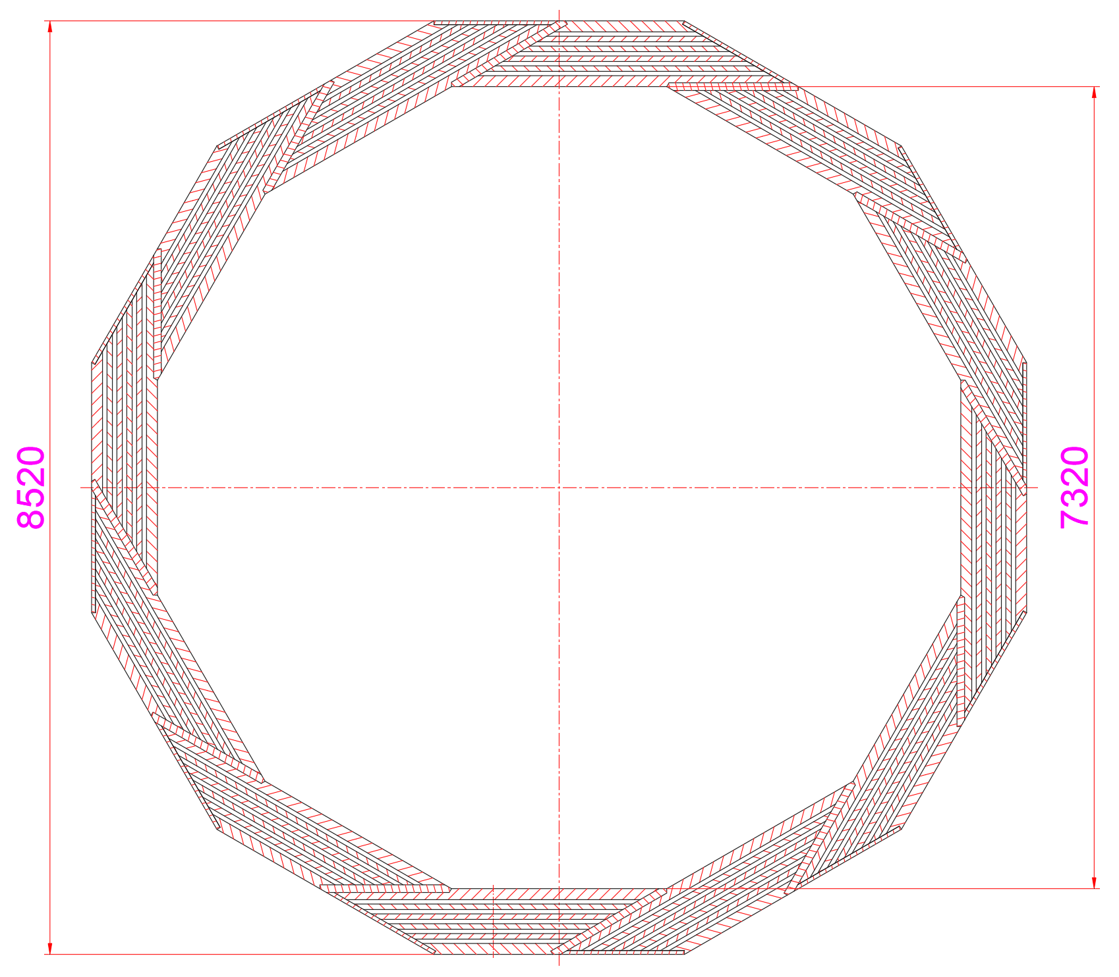
2.轭铁设计
2.2桶轭设计-螺旋式
轭铁单元 重量：约63t
长度：8960mm
厚度：600mm
每个单元由6块铁板组成，可放置5层µ子探测器；
上下底板厚95mm；中间层板厚40mm,
µ子探测器放置层间隙为50mm；
长度方向有6块梯形隔板，将轭铁单元分成7个部分。
优点：
1.每一个Muon放置空间的门均可单独打开，方便安装和检修维护；
2.可以避免Muon探测盲区。
桶轭总重量760t，总计12个轭铁单元

Slide 12
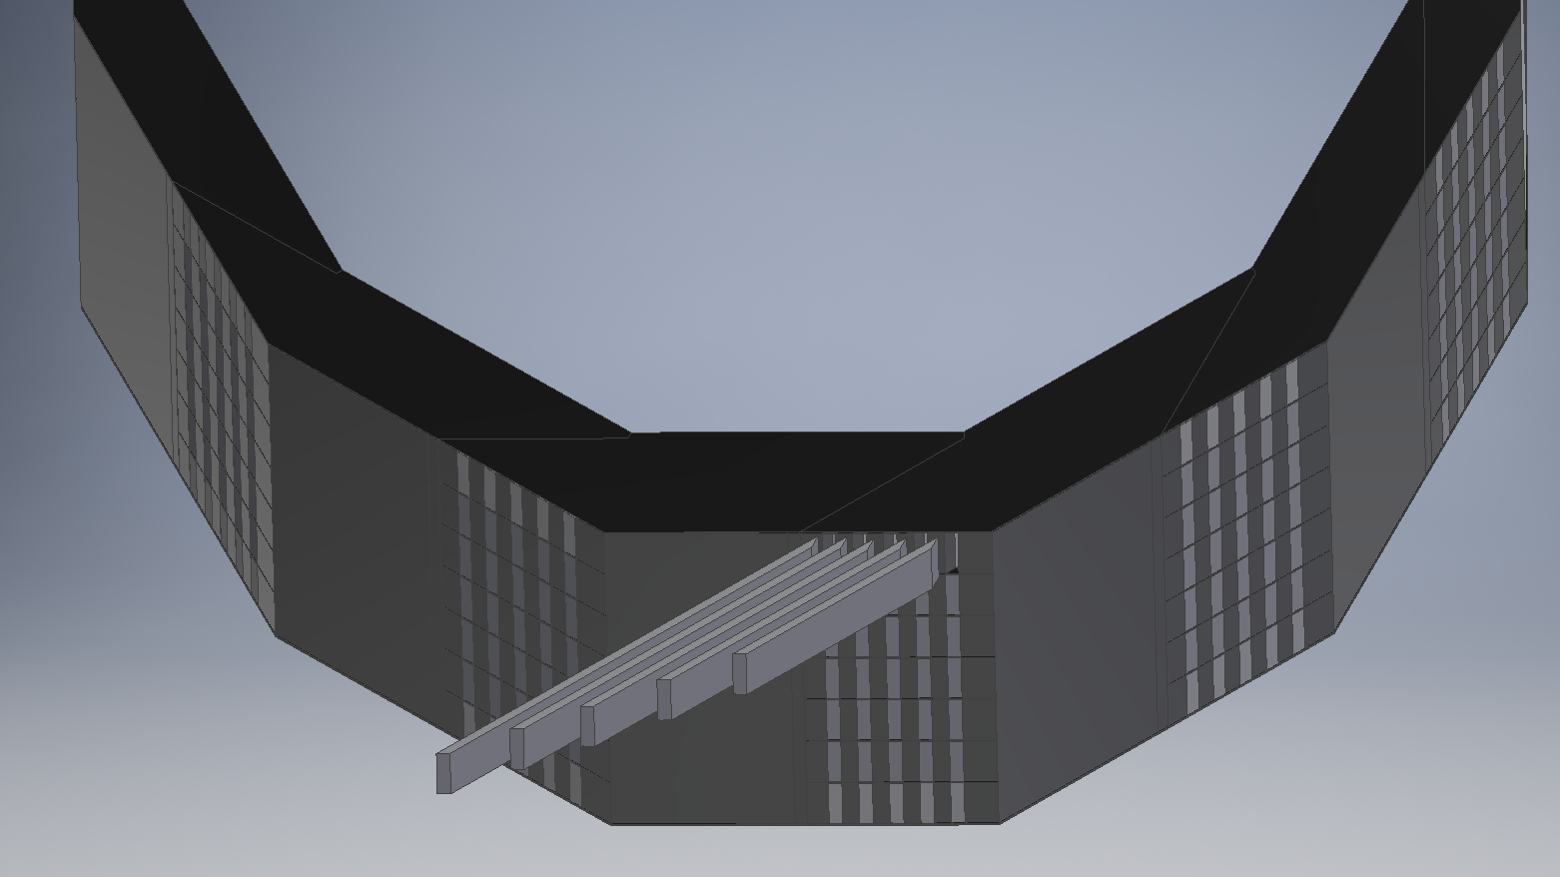
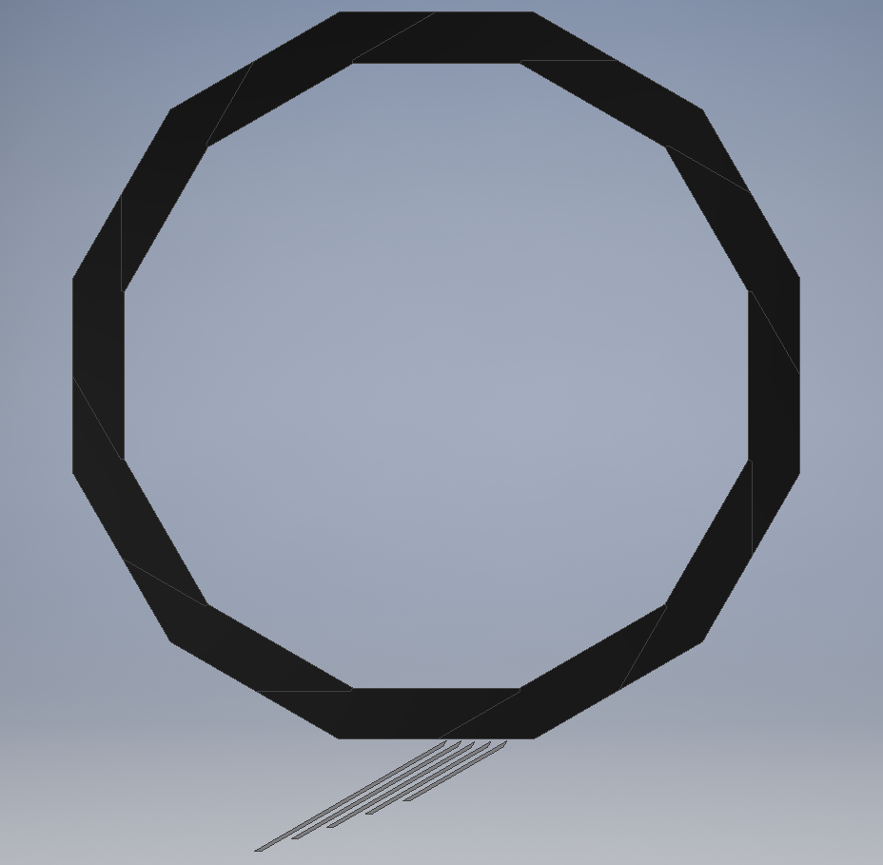
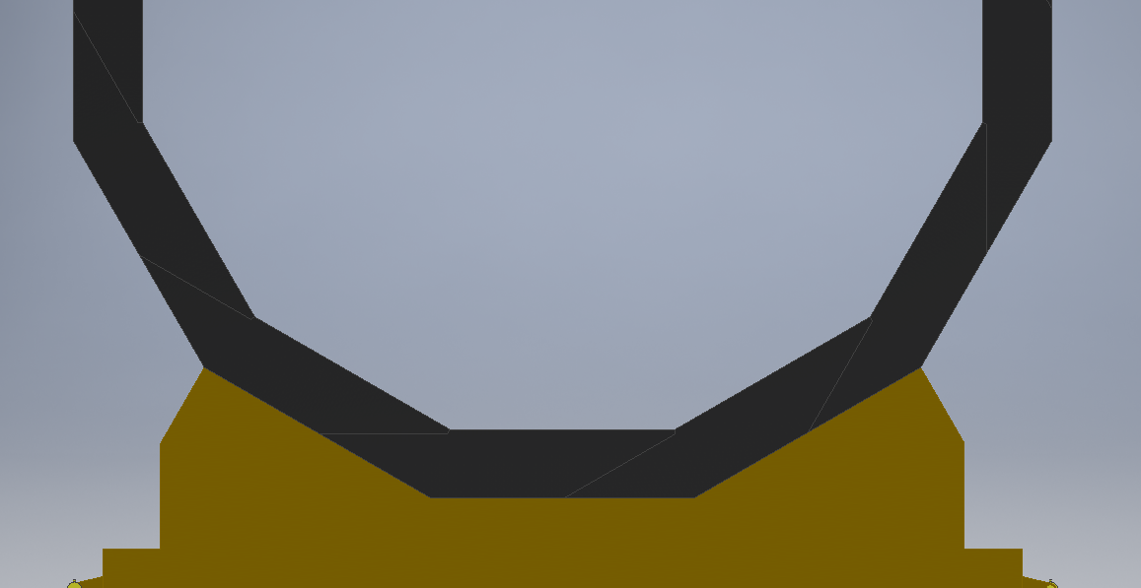
2.轭铁设计
2.2桶轭设计-螺旋式
µ子探测器放置空间尺寸：
高50mm；
宽1230mm
µ子探测器尺寸
最长约2600mm；
最短约1400mm
µ子探测器安装示意
基座
缺点：
在螺旋结构下， 底部µ子探测器不能取出，十分不利于后期检修更换。

Slide 13
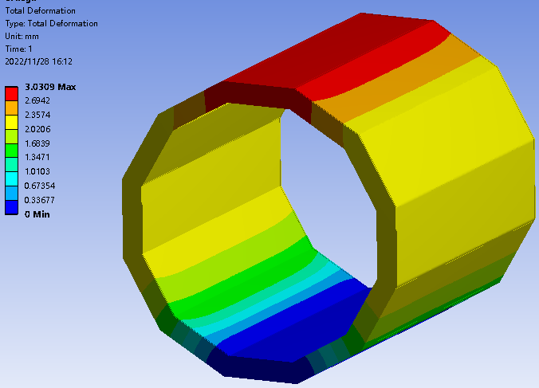
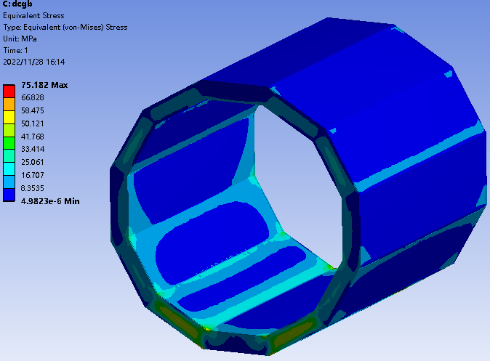
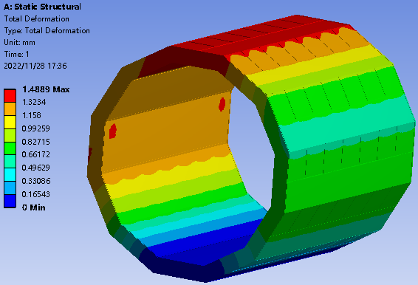
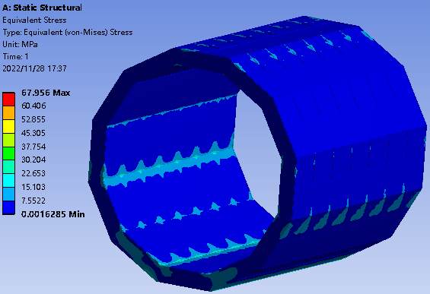
3.桶轭变形计算
计算条件：轭铁材料——T10
载荷——轭铁自重
变形云图
应力云图
对称式
最大变形3.0309mm
最大应力75.182MPa
螺旋式
最大变形1.4889mm
最大应力67.956MPa

Slide 14
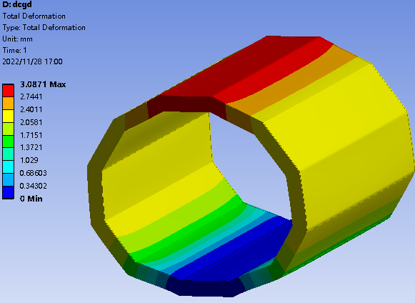
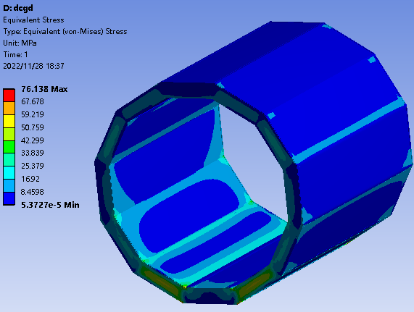
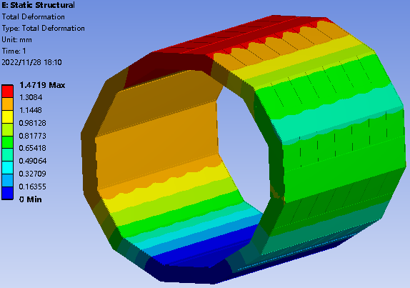
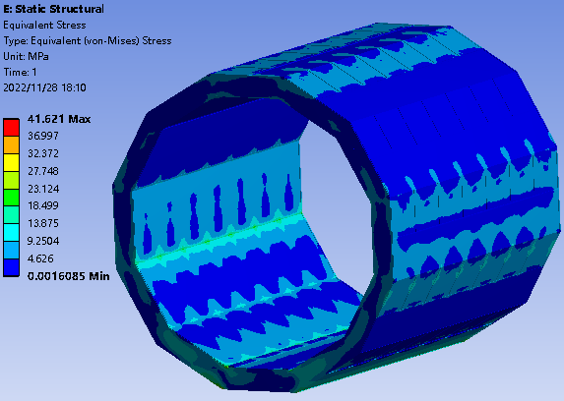
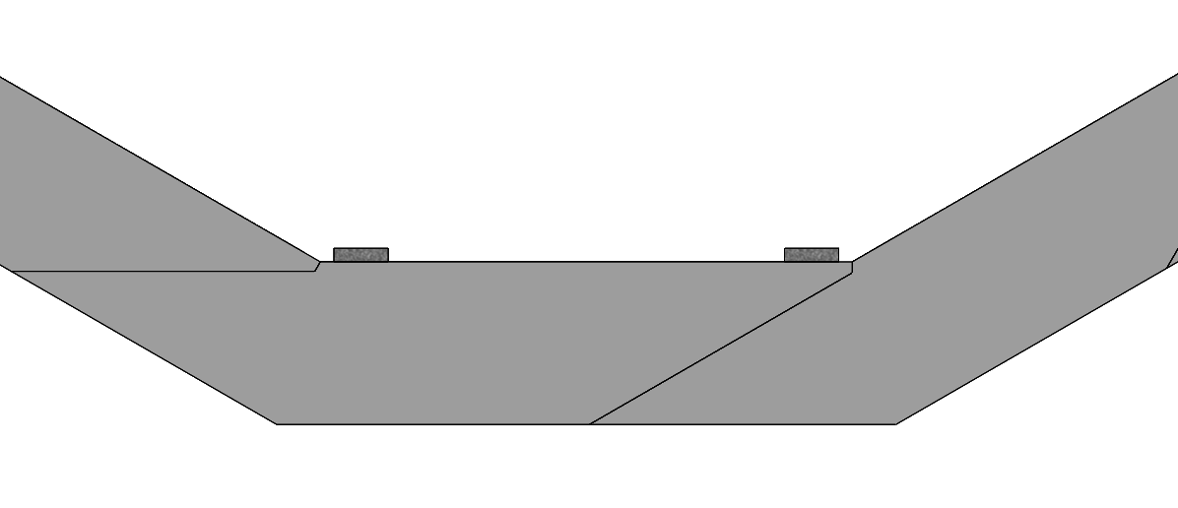
3.桶轭变形计算
变形云图
应力云图
计算条件：
轭铁材料——T10
载荷——轭铁自重；内部探测器重量（约1600t）
对称式
1600吨探测器重量载荷均匀
加载于两根导轨上表面
（设导轨宽200mm）
最大变形3.0871mm
最大应力76.138MPa
螺旋式
探测器重量加载示意图
最大变形1.4719mm
最大应力41.621MPa

Slide 15
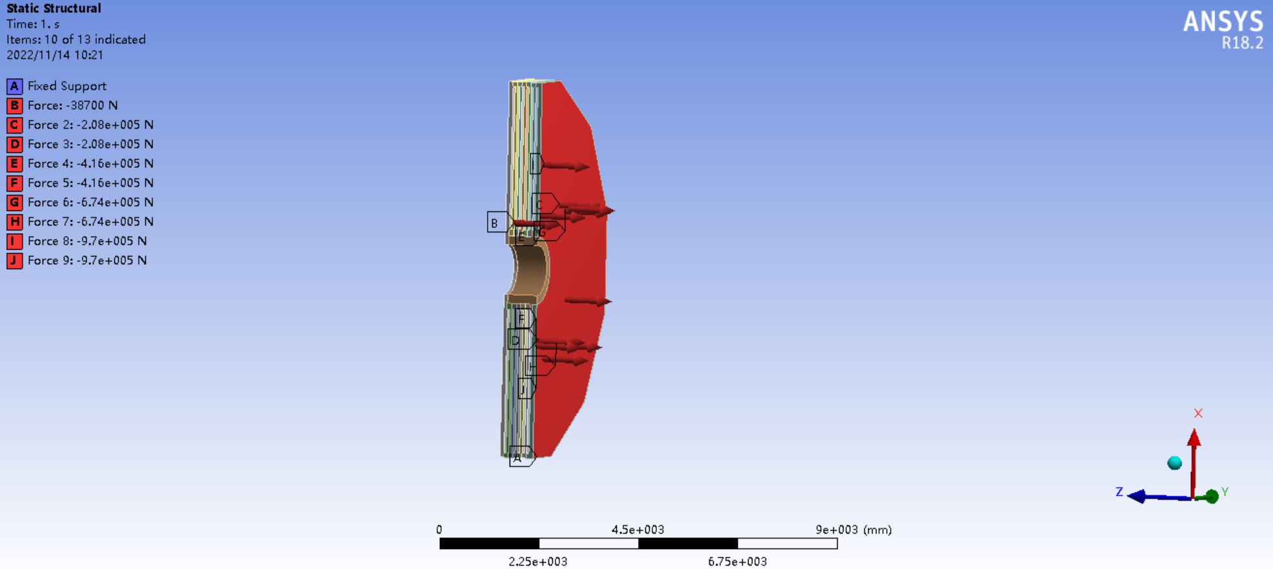
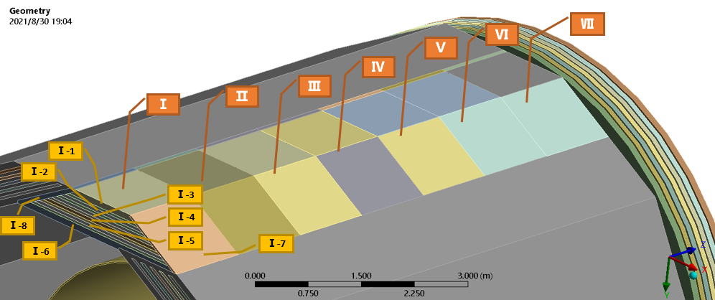
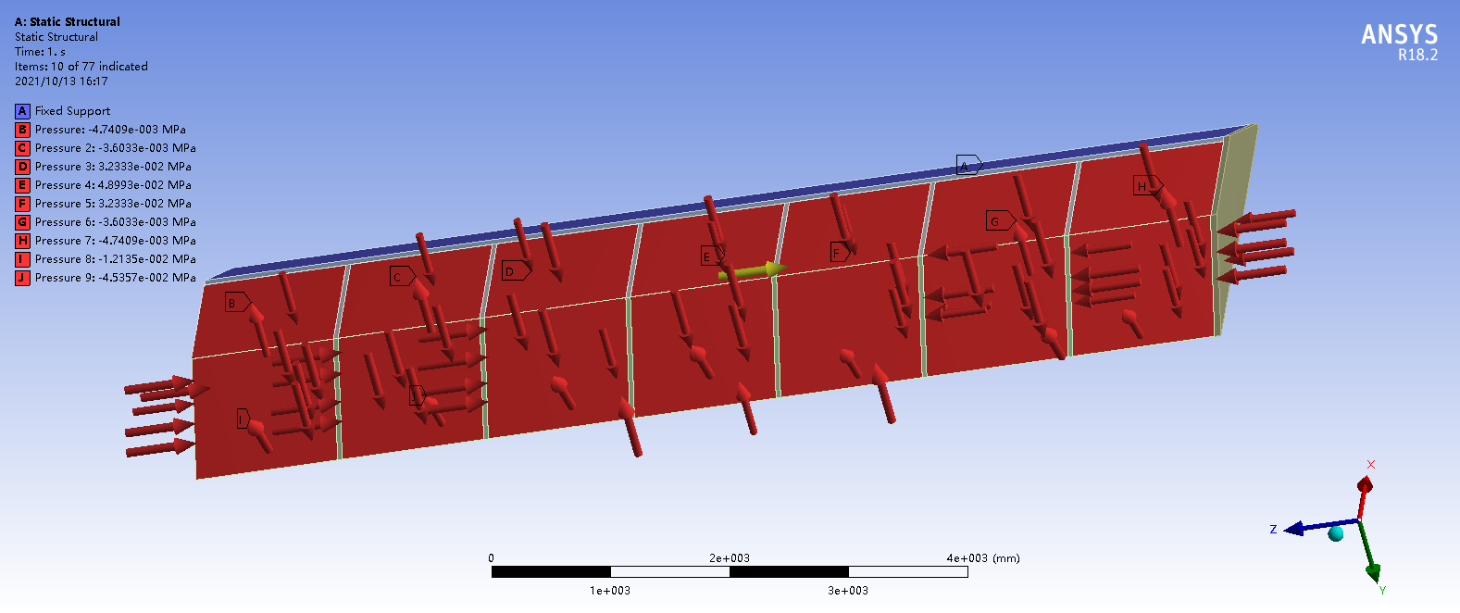
4.磁场力作用下的结构分析
载荷： 磁场力 磁场强度3T
重力场
轭铁单元：一个单元被分成7个部分（根据中间隔板划分）；每个部分都有8各受力面，磁场力分别加载。磁场力包括径向力和轴向力。
端轭单元：对上下底板和五层层板分别加载磁场力。磁场力为轴向力。

Slide 16
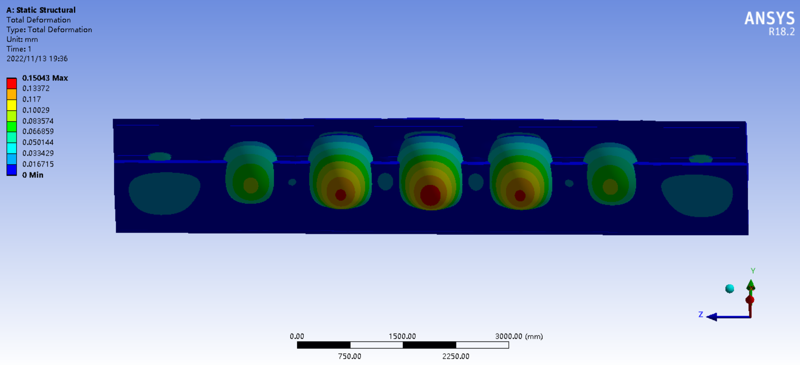
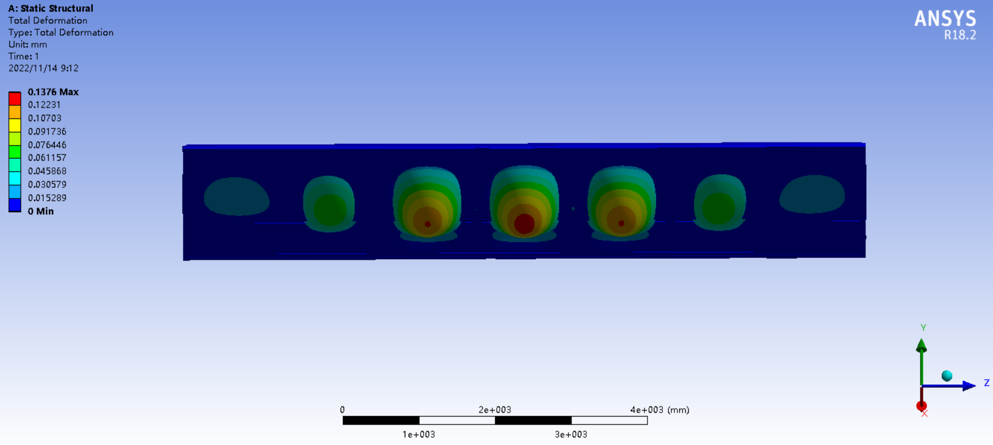
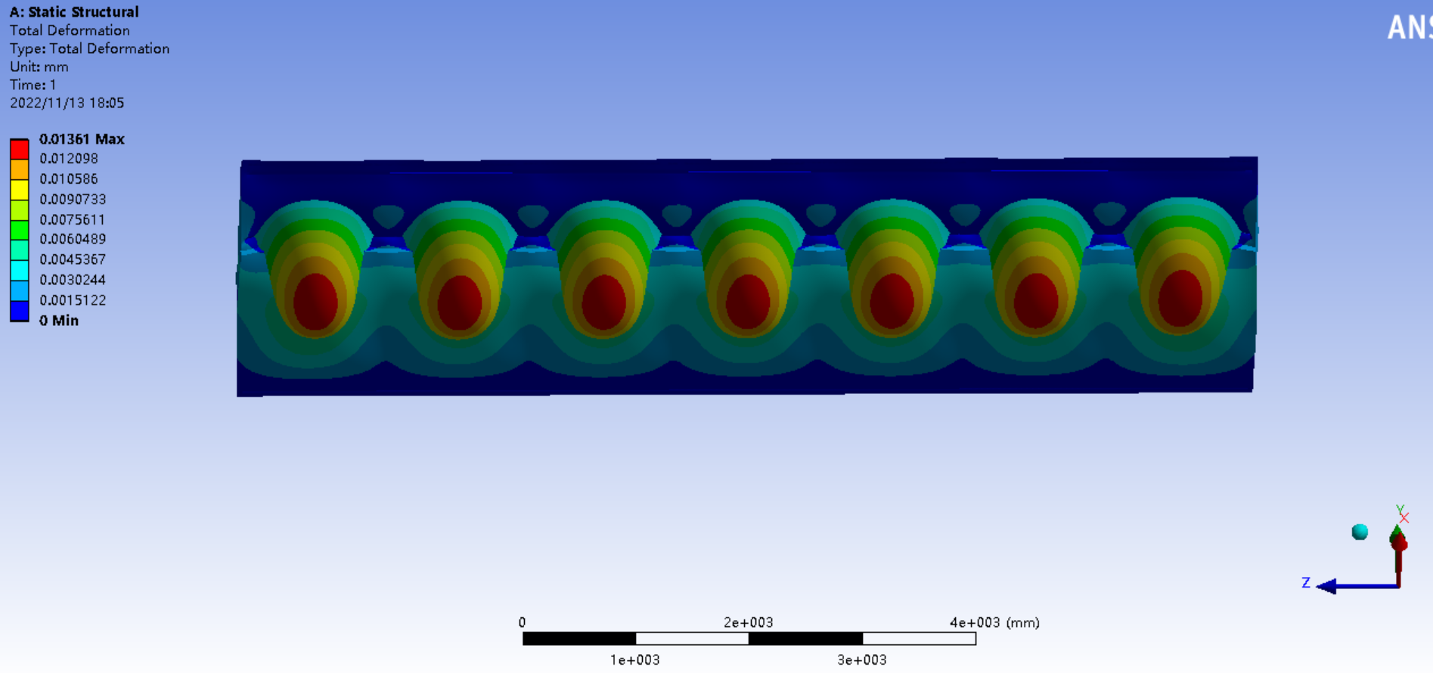
4.磁场力作用下的结构分析——轭铁单元
载荷 | 最大变形mm | 最大应力Mpa
重力和磁场力 | 0.15 | 71.82
磁场力 | 0.14 | 58.386
重力 | 0.01 | 26.828
轭铁单元在磁场力作用下变形较小，需要进一步验证和计算。

Slide 17
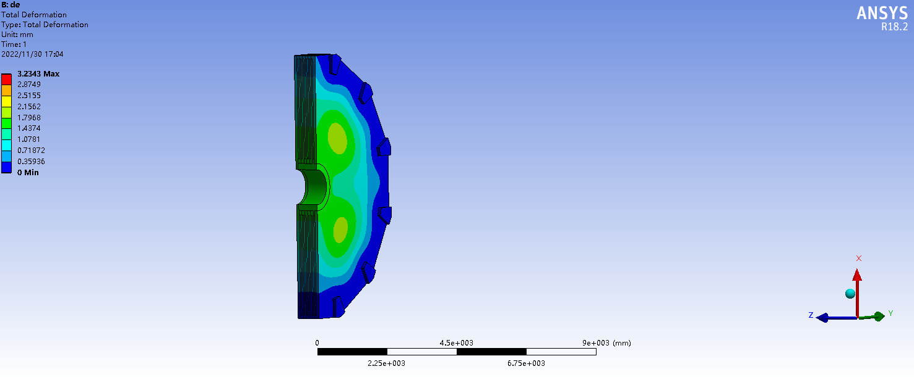
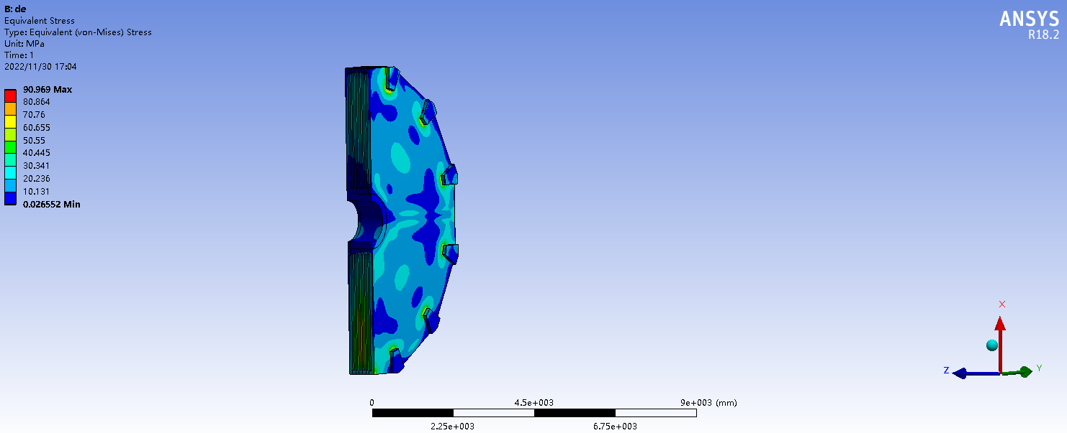
4.磁场力作用下的结构分析——端轭单元
变形云图
端轭单元磁场力加载示意图
载荷 | 最大变形mm | 最大应力Mpa
磁场力 | 3.2343 | 90.969
应力云图
端轭单元在磁场力作用下变形较大，后续将对端轭组装方式、安装方式、结构等进行优化，并进行进一步的验证计算。

Slide 18
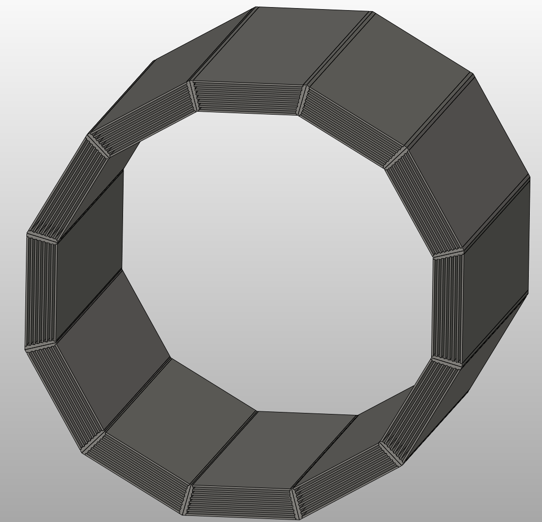
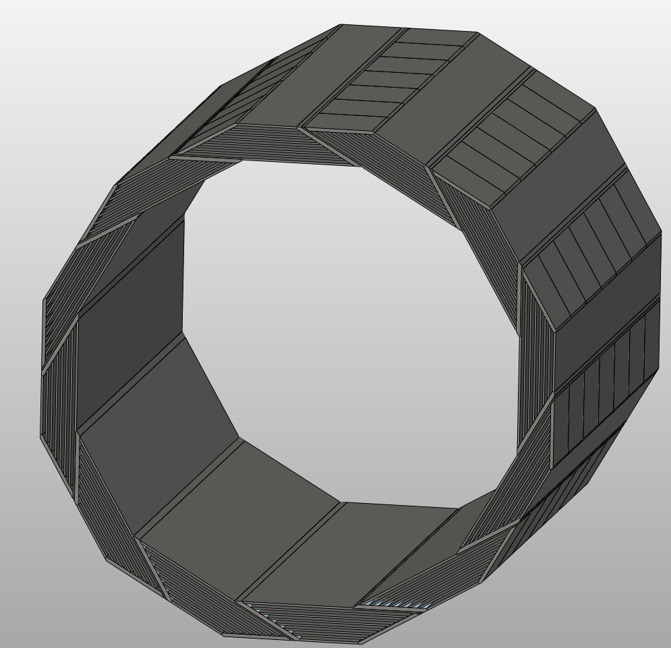
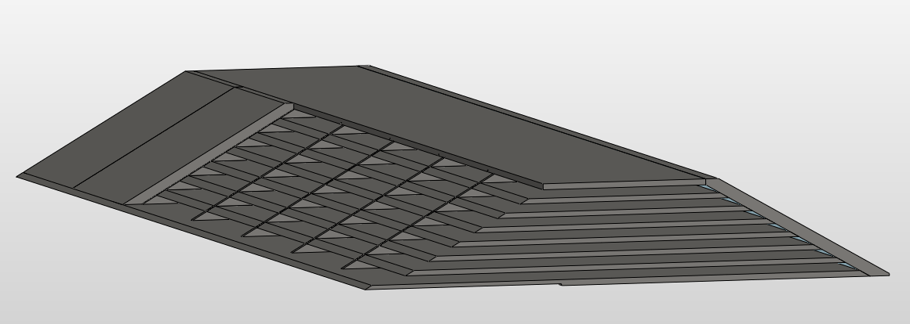
5.新的进展
七层轭铁设计
目的：增大探测的分辨率
对称式轭铁单元
厚 度： 600mm
中间层板厚： 30mm
上下底板厚： 35mm
µ子探测器放置间隙： 50mm
轭铁单元重量： 约70t
对称式
螺旋式轭铁单元
螺旋式

Slide 19
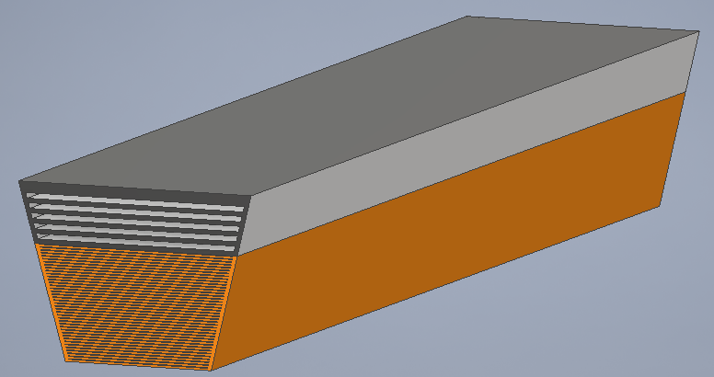
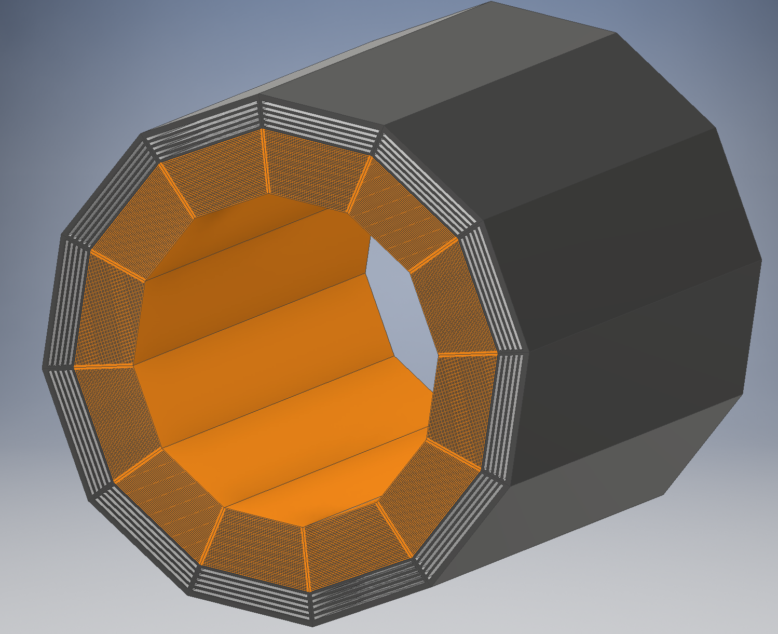
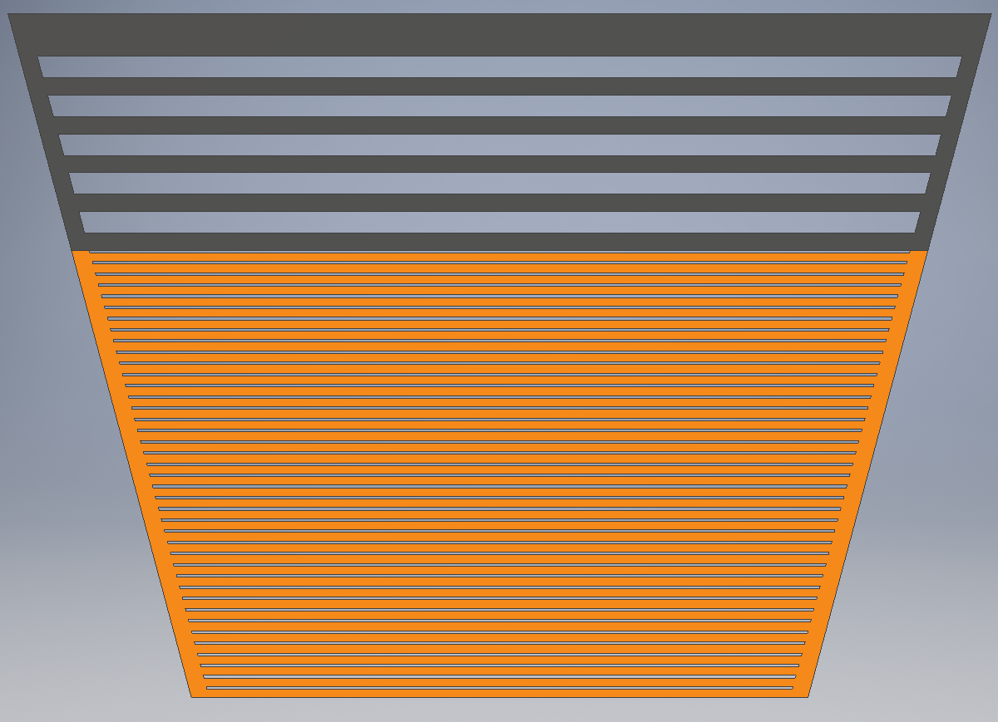
5.新的进展
桶轭和HCAL一体化的结构
单个单元重约163t
轭铁
上底板厚： 100mm
中间层板厚： 40mm
探测器放置间隙：50mm
HCAL
板厚： 20mm
探测器放置间隙：6mm
（40层）
轭铁+强子量能器
共12个单元

Slide 20
6.总结和下一步计划
总结：
1.介绍了对称式桶轭、螺旋式桶轭（对称式、螺旋式）和端轭的结构。
2.计算了对称式、螺旋式桶轭在自重和在安装内部探测器后的变形，结果显示最大变形较小，结构安全。
3.计算了轭铁单元在磁场力和重力作用下的变形，结果显示变形较小，需进一步验证；同条件下端轭单元变形较大，后续会进一步优化安装方式及结构设计并进一步验证计算。
下一步计划：
1.计算轭铁在七层µ子探测器放置空间的情况下受重力和磁场力的变形情况。
2.比较桶轭和HCAL分别安装与桶轭和HCAL一体化结构的安装方式。

Slide 21
谢谢！

